Slide 1
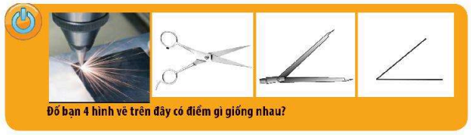
Từ các ví dụ trên chúng ta sẽ đi tìm hiểu rõ hơn về góc , cách kí hiệu góc và cách vẽ góc, tìm hiểu về góc bẹt

Slide 2




(TIẾT 1)
Góc, cách kí hiệu góc
Cách vẽ góc
Góc bẹt
Điểm trong của góc

Slide 3
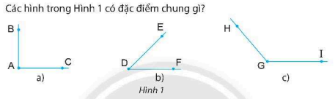


1. Góc, cách kí hiệu góc
.
- Góc là hình tạo bởi hai tia chung gốc. Gốc chung gọi là đỉnh của góc, hai tia gọc là 2 cạnh của góc.
- Kí hiệu góc:
+ Góc xOy là (hay hoặc )
+ Ta còn dùng kí hiệu góc:
;

Slide 4
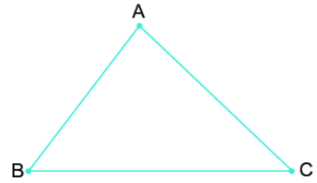
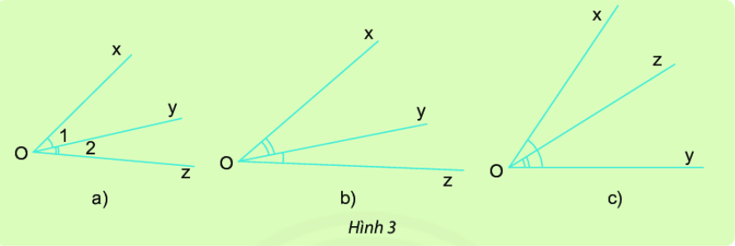
1. Góc, cách kí hiệu góc
Thực hành 1 Hãy đọc và viết các góc đỉnh A, B, C trong tam giác ABC ở hình bên
Trả lời : Các góc ở đỉnh A, B, C là :
Chú ý:-Trong trường hợp nhiều góc có chung một đỉnh, ta thường khoanh một cung giữa hai cạnh của các góc và đánh số 1, 2, 3...hoặc khoanh những cung khác nhau để chỉ các góc khác nhau.
- Dùng kí hiệu để phân biệt hai góc có chung đỉnh O.
:.

Slide 5
1. Góc, cách kí hiệu góc
Thực hành 2 -Em hãy chỉ ra đỉnh và các cạnh của góc được kí hiệu là
-Góc có hai cạnh là AP và AQ là góc nào?
Trả lời
- : có đỉnh là O; các cạnh là OM và ON.
-Góc có 2 cạnh là AP và AQ là .
:.

Slide 6
2. Cách vẽ góc
1. Vẽ điểm O
vẽ góc
2. Vẽ hai tia Ox và Oy
x
3. Ta được
O
y

Slide 7
2. Cách vẽ góc
m
Thực hành 3
Em hãy vẽ góc mOn vào vở
O
n

Slide 8
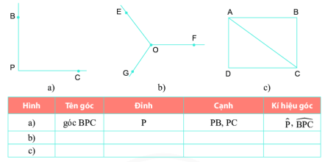
Bài tập 1 trang 88/SGK : Lập bảng thống kê các yếu tố của các góc trong mỗi hình dưới đây theo mẫu.
Góc EOF
O
OE, OF
Góc DAC
A
AD, AC

Slide 9


Bài tập 2 trang 88/SGK
An nói với Hằng, My và Yến :
“Hãy đánh dấu góc A trong hình bên”.
Hằng, My, Yến đưa ra kết quả tương ứng như sau :
An rất ngạc nhiên vì các bạn có câu trả lời không giống nhau. Em hãy giải thích tại sao như vậy.
Có thể có nhiều góc có chung một đỉnh. Vì thế các bạn Hằng, My, Yến có kết quả không giống nhau.

Slide 10


(TIẾT 2)
3. Góc bẹt
- Khi xoay 2 cạnh của chiếc compa để 2 cạnh đó nằm trên 1 đường thẳng, ta được hình ảnh của góc bẹt.
O
Hình bên ta có góc bẹt xOy.

Slide 11
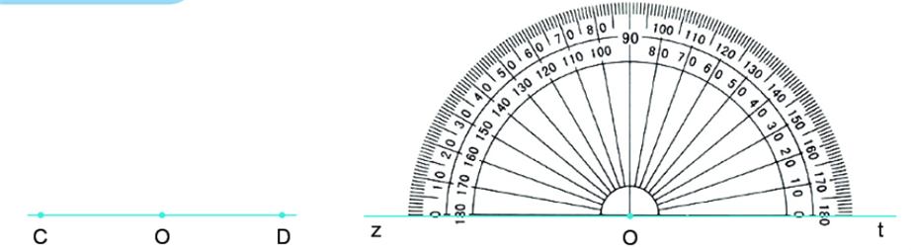
3. Góc bẹt
Thực hành 4 Quan sát hai hình dưới đây. Em có nhận xét gì về và ?

Slide 12

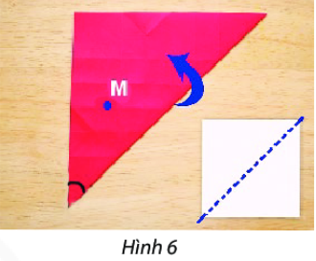
4. Điểm trong của góc
Em gấp đôi mảnh giấy hình vuông theo đường chéo (như hình 6) để tạo thành các góc và lấy bút khoanh một cung vào góc, vẽ một điểm M trong phần giấy vừa gấp.
Điểm M cho ta hình ảnh điểm trong của góc nói trên.

Slide 13

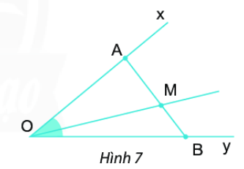
4. Điểm trong của góc
Cho góc xOy khác góc bẹt. Điểm M gọi là điểm trong của góc xOy nếu tia OM cắt một đoạn thẳng nối hai điểm trên 2 cạnh tại môt điểm nằm giữa hai điểm đó.
M là điểm trong của góc

Slide 14
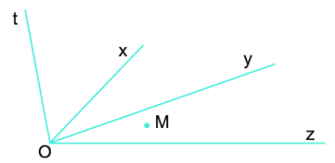
4. Điểm trong của góc
Thực hành 5 Điểm M trong hình sau là điểm trong của những góc nào?
Trả lời : M là điểm trong của các góc

Slide 15
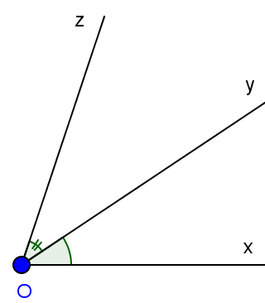
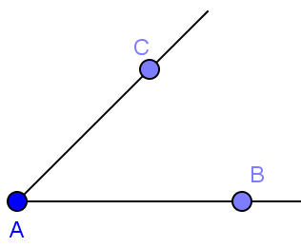
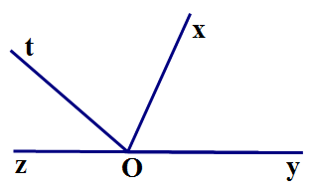
Bài tập 3 trang 88/SGK Hãy vẽ các hình em đã học hoặc kể lại các hình quan sát được trong thực tiễn có đặc điểm sau :
Có 1 góc; b) Có 2 góc;
Có 3 góc; c) Có 4 góc.
a)
b,c)
d)

Slide 16
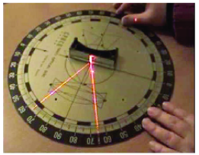
Bài tập 2 trang 88/SGK. Em hãy chia sẻ với các bạn trong lớp các góc mà em nhìn thấy ở hình bên.

